Slide 1
Trabajo Fin de Máster Máster Interuniversitario en Ingeniería de Telecomunicaciones UOC-URL.
Diseño e implementación de alarma antirrobo independiente, fiable y económica.
Autor: Miguel Ángel Rosales Navarro
Aplicaciones Electrónicas
Consultor: Aleix López Antón
Profesor Responsable de la Asignatura: Carlos Monzo Sánchez

Slide 2
Diseño e implementación de alarma antirrobo independiente, fiable y económica.
0.- Objetivos de la presentación.
-Estudio de la necesidad.
-Estado del Arte.
-Diseño del Sistema.
-Implementación del Sistema.
-Trabajo futuro.
-Conclusiones.
-Bibliografía.

Slide 3
Diseño e implementación de alarma antirrobo independiente, fiable y económica.
1.- Introducción.
-Contexto: en 2014 se produjeron 120.000 robos en viviendas, un 70% más que en 2007.
-Los sistemas antirrobo son caros y dependientes a empresas especializadas.
-Objetivo: diseñar e implementar una alarma antirrobo que sea robusta, fiable e independiente por un precio menor a 70 euros.
-Solución: diseñar e implementar el Sistema “HomeAlarm”, utilizando la plataforma STM32F4 Discovery y una familia de sensores y shields compatibles (teclado, display, detector de movimiento, detector de apertura, lector RFID, leds, controlador de tiempo RTC, señal luminosa y señal acústica).

Slide 4
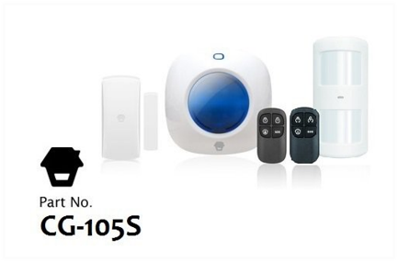
Diseño e implementación de alarma antirrobo independiente, fiable y económica.
2.- Estado del Arte.
-Existen multitud de soluciones al problema propuesto, pero no se ha encontrado ninguna solución completa usando la plataforma STM32F4 Discovery.
-Clasificación de las soluciones existentes:
• Soluciones comerciales dependientes: de empresas especializadas como Verisure, Securitas Direct, Prosegur, Tyco, …
• Soluciones comerciales independientes: proporcionadas por empresas especializadas pero sin dependencia a estas una vez instaladas.
Ejemplo: CG-105S de SINCuotas, S.L. :

Slide 5
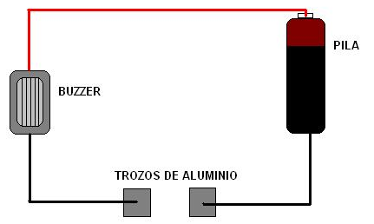
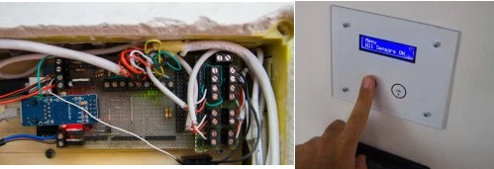
Diseño e implementación de alarma antirrobo independiente, fiable y económica.
2.- Estado del Arte.
• Soluciones caseras básicas: en las que se usan
componentes simples, no microprocesadores:
• Soluciones caseras basadas en microprocesadores:
-Multitud de soluciones basadas
en la plataforma Arduino:
-No se han encontrado soluciones completas basadas en STM32F4 Discovery, pero existen casos de éxito de control de todos los componentes que incluye HomeAlarm usando STM32F4 Discovery.
• Soluciones software apoyadas en hardware existente: para portátiles, móviles y tablets (Windows, IOS o Android). Ejemplos: HomeSecurity, iSpy, …

Slide 6
Diseño e implementación de alarma antirrobo independiente, fiable y económica.
3.- Diseño del Sistema.
-Especificaciones funcionales del Sistema:
• Dispondrá de 4 funcionalidades: programación de reloj general, cambio de password, programación de hora de inicio y hora de fin de rango de alarma activa e inicio/parada de alarma.
• Dispondrá de una password por defecto que podrá ser modificada.
• Cualquier opción solicitará inicialmente la password actual.
• Si se introduce un dato erróneo en cualquier opción el Sistema notificará el error y no realizará ningún cambio.
• Con el reloj general, las horas de inicio y fin programados, y la alarma iniciada, si se detecta un movimiento o la apertura de una puerta en el rango de hora programado, se disparará una señal acústica y visual que podrá ser parada mediante teclado o con una tarjeta RFID autorizada.

Slide 7
Diseño e implementación de alarma antirrobo independiente, fiable y económica.
3.- Diseño del Sistema.
-Especificaciones técnicas del Sistema:
• Será alimentado por una fuente de alimentación externa mediante un conector Mini-USB, que entregue una tensión de 5v y una corriente de 7A.
• Dispondrá de 3 leds que muestran el estado del Sistema: led rojo fijo (alarma no configurada), led rojo parpadeando (alarma disparada), led naranja fijo (alarma configurada pero no iniciada), led verde fijo (alarma configurada e iniciada).
• Dispondrá de un teclado con números del 0 al 9 y las letras A,B,C,D.
• Dispondrá de un display que muestre al menos 32 caracteres.
• Dispondrá de un detector de movimiento, un detector de apertura y un lector RFID que podrán ser conectados mediante cableado de hasta 2 metros de longitud.
• Dispondrá de conexión a un sistema luminoso y acústico conectados a 220v.

Slide 8
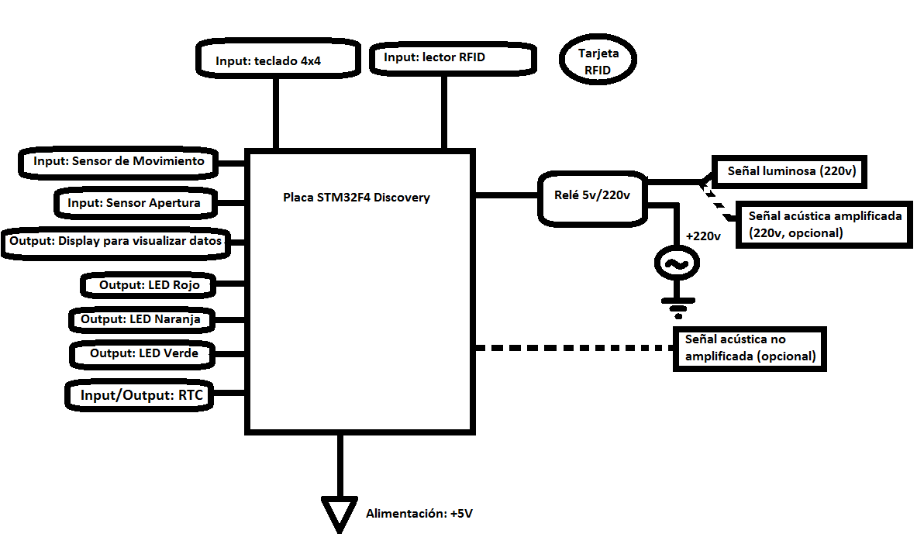
Diseño e implementación de alarma antirrobo independiente, fiable y económica.
3.- Diseño del Sistema.
- Arquitectura, diagrama de bloques de alto nivel:

Slide 9
Diseño e implementación de alarma antirrobo independiente, fiable y económica.
4.- Implementación del Sistema.
-Selección de componentes:
• Componentes creados específicamente para la plataforma STM32F4:
-Ventajas: fáciles de conectar y manejar (se proporcionan librerías).
-Inconvenientes: muy caros, exceden ampliamente el presupuesto.
• Componentes compatibles no específicos para STM32F4:
-Ventajas: fáciles de conseguir y precio muy bajo.
-Inconvenientes: conexión complicada, librerías para manejo no incluidas (aunque la comunidad ha creado bastantes).
• Se seleccionan componentes compatibles debido a su precio:
-Precio total con componentes específicos: 183€.
-Precio total con componentes compatibles: 59,83€.

Slide 10
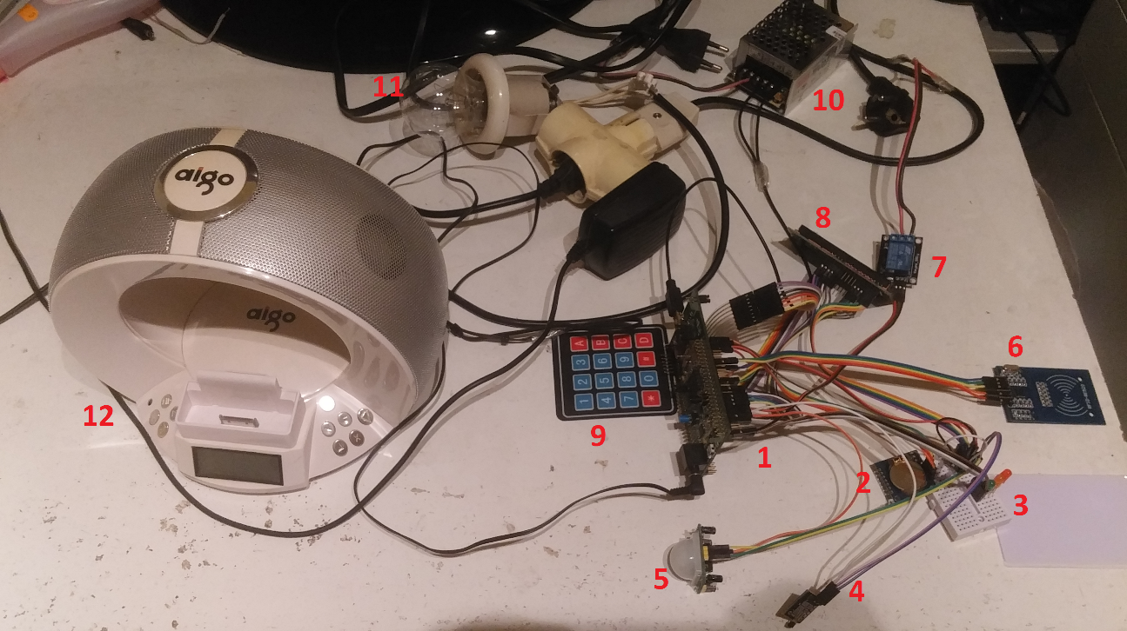
Diseño e implementación de alarma antirrobo independiente, fiable y económica.
4.- Implementación del Sistema.
- Interconexionado de componentes: los pines de la placa STM32F4 Discovery se usarán configurados como GPIO (General Purpose Input/Output), SPI (Serial Peripheral Interface) e I2C (Inter-Integrated Circuit).
• GPIO In Mode: keypad 4x4,
detector de movimiento,
detector de apertura (magnético).
• GPIO Out Mode: leds,
display LCD 16x2, DAC.
• SPI: Real Time Controller (RTC).
• I2C: lector RFID.

Slide 11
Diseño e implementación de alarma antirrobo independiente, fiable y económica.
4.- Implementación del Sistema.
- Programación de librerías:
• Programadas con el IDE gratuito Atollic TrueSTUDIO.
• Librería “main.c” encargada de orquestar el resto de librerías: inicialización de puertos y componentes, variables globales y bucle general que ejecuta las siguientes rutinas: control de leds, control de teclado, control de RFID y control de sensores.
• Se crea una librería para controlar cada componente y una librería “utilidades.c” que contiene funciones comunes.
• Se usan librerías externas denominadas “TM” para delay y control de display, de RTC, de RFID, de DAC y de keypad 4x4.
• La librería “defines.h” contiene el pinout de todos los componentes.

Slide 12
Diseño e implementación de alarma antirrobo independiente, fiable y económica.
4.- Implementación del Sistema.
- Plan de pruebas y resultados obtenidos:
• Se define un plan con 40 pruebas, cada una de ellas incluye: código, objetivo, precondiciones, pasos a seguir, postcondiciones, resultado y comentarios.
• Las pruebas abarcan las cuatro funcionalidades del sistema (programación de reloj, cambio de password, programación de hora de inicio y fin de rango de alarma activa e inicio/parada de alarma) y pruebas sobre el funcionamiento de la alarma en función del estado de las variables globales del Sistema.
• Se obtiene como resultado “Pasado” en las 40 pruebas definidas lo que supone un 100% de resultados satisfactorios.
Notes:
Una vez conectado el hardware, y desarrollado el software, se define un plan de 40 pruebas para probar que todas las especificaciones funcionales del Sistema se cumplen correctamente.
Las pruebas abarcan las 4 funcionalidades principales del Sistema y el funcionamiento correcto de la alarma en función del estado de las variables globales del Sistema. Cada vez que una prueba falla, se revisa el software para solucionar el problema.
Finalmente, se obtiene como resultado el estado “Pasado” en las 40 pruebas definidas lo que supone un 100% de resultados satisfactorios., finalizando con ello la implementación del Sistema.

Slide 13
Diseño e implementación de alarma antirrobo independiente, fiable y económica.
5.- Trabajo Futuro.
-Se detectan una serie de mejoras a implementar en HomeAlarm:
• Uso de memoria MicroSD para almacenar datos (programaciones,
passwords, datos provenientes de nuevas funcionalidades).
• Agregar cámara fotográfica/video que capte el elemento que
origina la alarma y guardase dichos datos en la memoria interna.
• Agregar módulo GSM para avisar por SMS a quien se desee en
caso de que la alarma sea disparada.
• Agregar módulo Ethernet o 3G (o ambos) para poder manejar
alarma a distancia desde un dispositivo conectado a internet.
• Preparar el Sistema para que funcione con arrays de detectores
de movimiento y de detectores de apertura.
• Añadir al Sistema la posibilidad de programar tarjetas RFID con el
password que se desee.

Slide 14
Diseño e implementación de alarma antirrobo independiente, fiable y económica.
6.- Conclusiones.
- Proyecto beneficioso tanto a nivel académico como a nivel profesional:
• A nivel académico:
→Adquisición de conocimientos de STM32F4.
→Mejora de habilidades de I+D.
→Mejora en las disciplinas hardware y software y correcta integración de estas.
• A nivel profesional:
→Búsqueda exitosa de necesidad con nicho de mercado no cubierto.
→Implementación satisfactoria de Sistema que cumple todas las especificaciones diseñadas.
→ Adquisición de competencias para gestión completa de proyecto.

Slide 15
Diseño e implementación de alarma antirrobo independiente, fiable y económica.
7.- Bibliografía.
• “Los ladrones lo tienen fácil: cuatro millones de casas una sola medida de seguridad”, Elena Sanz, 17-04-2015:
http://www.elconfidencial.com/vivienda/2015-04-17/los-ladrones-lo-tienen-facilcuatro-
millones-de-casas-sin-una-sola-medida-de-seguridad_760262/
•“Alarma Sin Cuotas Independiente”, SINcuotas, S.L, 02-04-2016:
http://www.tualarmasincuotas.es/productos/alarma-sin-cuotas-independiente
• “Un Sistema de Alarma Para Tu Hogar Creado con Arduino”, DescubreArduino,18-01-2016:
http://descubrearduino.com/un-sistema-de-alarma-para-tu-hogarcreado-con-arduino/
• “UM1472 User manual”, ST, 04-02-2016:
http://www.st.com/st-webui/static/active/cn/resource/technical/document/user_manual/DM00039084
• Título del recurso: “Atollic, TrueSTUDIO”, Atollic, 01-05-2016:
http://timor.atollic.com/truestudio/
• “Libraries and tutorials for STM32Fxxx”, Tilen Majerle, 02-04-2016:
http://stm32f4-discovery.com/

